Slide 1


資料庫
13-1 資料庫管理系統簡介
13-2 關聯式資料模式和查詢語言
13-3 實體關係模式和正規化
13-4 資料庫與大數據
13-5 資料探勘
13-6 XML簡介

Slide 2
13-1 資料庫管理系統簡介
資料管理已是各個企業和機構最重要的課題之一。
銀行必須記錄每個客戶的存款金額及提款紀錄。
航空公司必須管理每架班機的飛行時刻表與乘客訂位紀錄。
學校必須記錄學生的學籍資料和選課成績等。

Slide 3
13-1 資料庫管理系統簡介
由於資料量龐大，透過電話傳真等人工書面處理，不僅耗時費力，更容易發生人為疏失。所以，將資料數位化並輔以電腦處理，已經是時勢所趨。

Slide 4
13-1 資料庫管理系統簡介
建立數位化的資料處理系統，雖然可利用一般程式語言提供的檔案管理功能，但是當資料量與日俱增之後，就會面臨到下列問題：
資料的重複與不一致
資料難以存取
資料的限制 難以修改

Slide 5
資料的重複與不一致
以學校來說，教務處需要記錄學生的地址以寄發成績單，學務處也需要記錄學生的地址，以寄發兵役通知或其他需要通知監護人的訊息。

Slide 6
資料的重複與不一致
若是兩個單位各自開發自己的應用系統，也各自建立檔案維護學生地址資料，則該資料在學校裡被重複儲存。
當學生搬家時，就有可能只改了一個單位的資料，而忘了或不知道也需要到另一個單位改資料，造成學校內有兩份不一樣的地址資料，難以判斷何者為真。

Slide 7
資料難以存取
隨著資訊科技的進步，應用系統常會使用不同的程式語言來開發。
早期常用的是COBOL，後來則是C語言，但是近年來JAVA語言也很受到歡迎。這些程式語言不僅語法不同，檔案的格式與建立方式也不同。

Slide 8
資料難以存取
假設學校10年前開發了一套人事系統，現在希望利用原來的架構，繼續開發新的薪資計算系統，但卻可能發現不知如何使用新的程式語言去讀取舊的檔案格式資料，而造成開發上的困難。

Slide 9
資料的限制難以修改
一般程式語言所提供的檔案功能，都只允許程式設計師描述檔案內每筆紀錄(record)由哪些資料格式所組成，及資料大小。

Slide 10
資料的限制難以修改
假設課務組在輸入老師的授課時數時，想限定至少要輸入9小時，否則顯示錯誤或不允許輸入，則此功能必須寫死在程式碼裡。
若5年後，老師的授課時數下限由9小時改成6小時，則程式設計師必須從眾多程式碼中，找出對應的限制式，把「9」改成「6」，這是一件很辛苦的工作。

Slide 11
資料的限制難以修改
要是當時使用的程式語言已經過時，則帶來的問題更大。
這些問題的產生，是因為一般程式語言是所謂的「功能」導向，重點在於寫出正確且結構化的「程式碼」，達到使用者所希望的功能，但是卻缺乏對整個系統所使用「資料」的分析工具。

Slide 12
13-1 資料庫管理系統簡介
當資料日漸複雜，使用者越來越多，在系統方面也會面臨到很多問題。
以下提出一些常見的問題，並討論資料庫系統的作法：
資料異動的一致性
併行存取 資料的錯誤
安全控管的困難

Slide 13
資料異動(transaction)的一致性
當利用ATM做跨行轉帳時，雖然就使用者看來，是一個簡單的動作，但是影響到的卻是來自兩個銀行的兩個帳戶。

Slide 14
資料異動(transaction)的一致性
假設從A銀行的帳戶轉帳1萬元到B銀行的帳戶，裡面其實包含兩個動作：
從A銀行的帳戶扣款1萬元。
將B銀行的帳戶增加1萬元。

Slide 15
資料異動(transaction)的一致性
若做完第一個扣款動作之後，系統因為停電或其他原因突然故障，而沒有繼續執行第2個動作，等到系統恢復正常執行後，若不對這兩個帳戶給予特別的處理，則使用者一定會加以抗議，因為他的總錢數變少了， 也就是資料庫的「一致性」不再存在。

Slide 16
資料異動(transaction)的一致性
一般資料庫系統的作法會復原(recover)第1個動作的結果，也就是把1萬元再還給A銀行的帳戶。

Slide 17
併行存取資料的錯誤
大型資料庫通常會有很多使用者同時存取，如同航空公司的訂位系統，一般可透過很多個旅行社進行交易。
假設甲先生從台北的旅行社，要求在1月1日台北到舊金山的航次訂位；而乙小姐透過高雄的旅行社，要求在同一航班上訂位。
如果兩人訂位時，第10排座位A是空位，若是不加以控管，則可能兩人會正好都訂到該位置。

Slide 18
併行存取資料的錯誤
一般資料庫系統的作法，是利用鎖定(lock)的機制，允許大家可以同時讀取資料，但是碰到寫入的動作時，同一時間則允許只有一個人進行。

Slide 19
安全控管的困難
資料庫系統裡常常整合來自不同單位的資料，譬如學校的系統可能整合人事薪資資料，以及學生的成績資料。
在目前資訊安全很重要的時代，會希望限定各個單位的人，只看到其負責的部分，譬如限定人事室的職員只看到人事資料，會計室只看到薪資資料，教務處只看到成績資料。

Slide 20
安全控管的困難
這方面的控管若是都利用程式碼來限制，既困難又不容易修改。
但是在目前的資料庫系統，都可直接指定每個使用者或每個群組所能看到的資料，在使用權限的設定和修改方面都相當方便。

Slide 21
13-1 資料庫管理系統簡介
一般資料庫管理系統的架構，其中包含幾個成分：
查詢處理模組
儲存處理模組

Slide 22
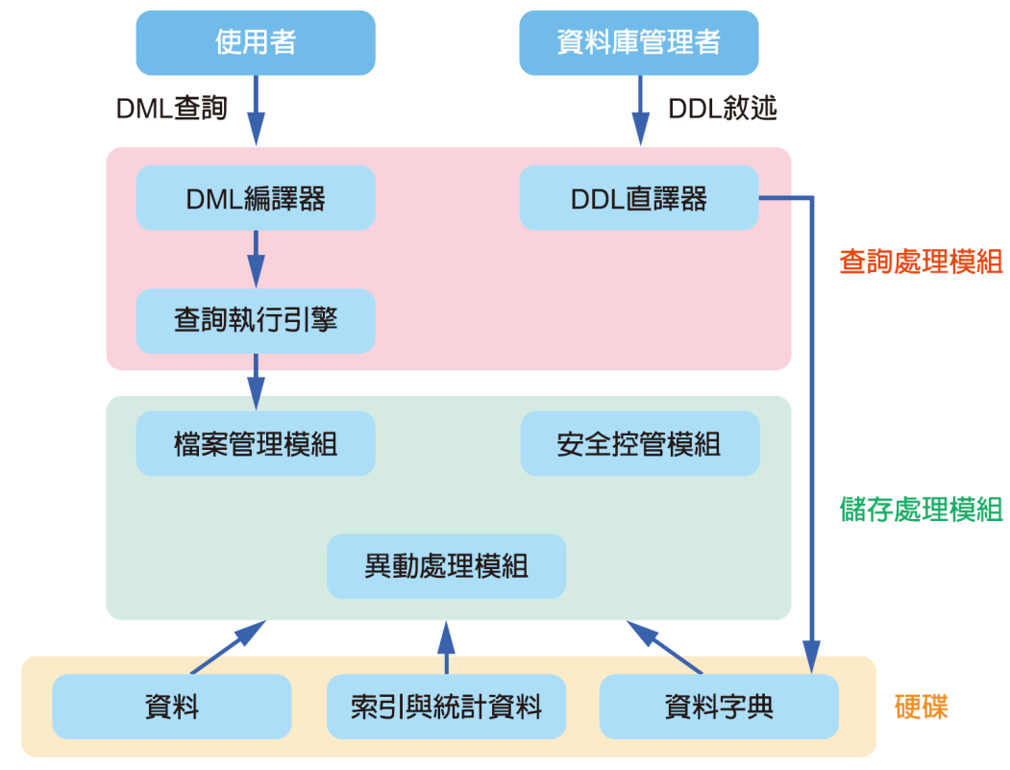
13-1 資料庫管理系統簡介
資料庫系統架構

Slide 23
查詢處理模組
所謂的「查詢語言」， 可看作是使用者和資料庫系統之間的溝通橋樑，其中又可細分為：
資料定義語言(Data Definition Language ；DDL)
資料處理語言(Data Manipulation Language；DML)

Slide 24
查詢處理模組
目前通用的查詢語言為SQL (Structured Query Language) 。
查詢處理模組(query processor)的功用，主要是接受使用者下達的查詢句，利用「編譯器」將其解析之後，透過「查詢執行引擎」選擇最有效率的執行方式，再交給「儲存處理模組」將資料取出。

Slide 25
儲存處理模組
由於資料庫的資料是以檔案的方式存放在硬碟中，所以儲存處理模組(storage manager)會先呼叫「檔案管理模組」，找出資料存放的檔案。
同時，在執行的過程中「安全控管模組」會檢查使用者的權限，避免惡意的資料破壞；而「異動處理模組」會確定整個資料庫內容的一致性和正確性。

Slide 26
儲存處理模組
圖13-1除了標示出一般的使用者外，還特別標示出資料庫管理者(DataBase Administrator；DBA)。
一般使用者是下達DML查詢句，以便對資料做查詢等處理；而資料庫管理者，則是下達DDL敘述句，來定義資料庫內建立的資料型態和關係。

Slide 27
儲存處理模組
需要資料庫管理者的原因，是因為資料庫系統相當龐大，所以需要具有專門技術且瞭解整個系統的人來負責管理。

Slide 28
儲存處理模組
資料庫管理者的職責至少包含了下列幾項：
決定哪些資料包含在資料庫內，且設定資料彼此之間的關聯。
設計資料存放在硬碟裡面的架構。
建立使用者帳號。
執行安全的控管。
週期性的資料維護，譬如：將資料備份、確定硬碟空間是否足夠、監控系統的效能並做適當的調整。

Slide 29
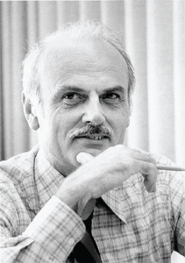
Edgar F. Codd
1965年Codd在密西根大學取得博士學位。
畢業後Codd加入IBM在矽谷的實驗室，他發現當時的資料庫管理系統，大量仰賴指標將資料串接起來，毫無理論和章法，所以他就基於數學邏輯的理論基礎，於1970年創造了關聯式模式。

Slide 30
Edgar F. Codd
但是，由於當時IBM內部絕大部分還是支持傳統的資料模式，直到數年後公司才開始重視Codd的想法，而於1981年設計出相關的查詢語言SQL，並於1983年實作出關聯式資料庫系統DB2。
至於Larry Ellison創辦的Oracle公司，則是依據關聯式模式建造出第一個商業用的資料庫軟體系統，而成為一個相當成功且賺錢的公司。

Slide 31
13-2 關聯式資料模式和查詢語言
為了將真實世界的資料以資料庫軟體表示，需要適當的資料表示工具，稱作資料模式(data model)。
最早被提出來的為網路模式(network data model)和階層模式(hierarchical data model)，但是最具影響力的卻是1970年由Codd提出的關聯式模式(relational data model)。

Slide 32
13-2 關聯式資料模式和查詢語言
關聯式資料庫主要由很多關聯(relation)組成。
一個關聯就如同一個表格，由「列」和「欄」所構成，在本章中會將「關聯」和「表格」這兩個用詞視為相同。

Slide 33
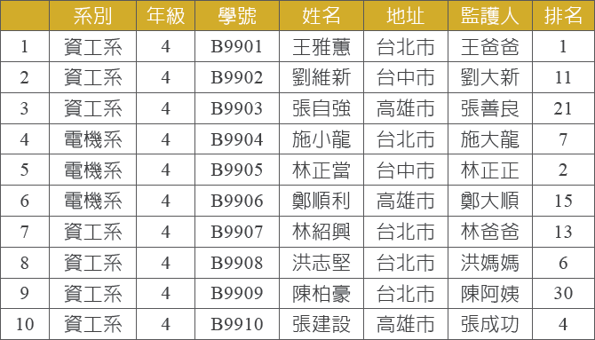
13-2 關聯式資料模式和查詢語言
一個學生(student)關聯如表所示，其中第一列代表了這個關聯所要表示的資料特性，稱作屬性(attribute)，而每一個屬性各自對應到一欄。

Slide 34
13-2 關聯式資料模式和查詢語言
在此關聯中，記錄每個學生的系別、年級、學號、姓名、地址、監護人、排名等屬性。
其餘的每一列則代表了這個關聯集合裡的某一筆資料，稱作資料列(tuple)，在每一列的前面加註編號以方便日後的說明。

Slide 35
13-2 關聯式資料模式和查詢語言
舉例來說，編號1的那一列，表示了某個特定學生，其系別為「資工系」、年級為「4」、學號為「B9901」、姓名為「王雅蕙」、地址為「台北市」、監護人為「王爸爸」、排名為「1」等等；至於編號2的那一列，則表示了另一個姓名為「劉維新」的學生的相關資料。

Slide 36
13-2 關聯式資料模式和查詢語言
學生(student)關聯

Slide 37
13-2 關聯式資料模式和查詢語言
將資料建立好之後，必須透過特殊的語言將資料查詢出來，此類語言稱作查詢語言(query language)，而標準的關聯式查詢語言稱作SQL (Structured Query Language)，以下簡介其語法。
一個SQL查詢句主要是由三個部分所構成，分別稱作SELECT子句、FROM子句和WHERE子句。

Slide 38
13-2 關聯式資料模式和查詢語言
SELECT子句列舉欲顯示給使用者的屬性、所參考到的關聯表示在FROM子句、而資料列的選擇條件則寫在WHERE子句。
換句話說，根據FROM子句，找出會使用到的關聯；再根據WHERE子句的條件式，挑出該關聯裡符合限制的資料列；最後依據SELECT子句，將這些資料列的特定屬性輸出給使用者。

Slide 39
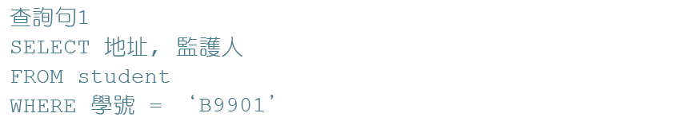
13-2 關聯式資料模式和查詢語言
以表13-1的學生關聯為例，假設要輸出學號「B9901」同學的地址與監護人，則所對應的SQL查詢句如下所示：

Slide 40

13-2 關聯式資料模式和查詢語言
在查詢句1當中，將要使用到的關聯表格student列在FROM子句；至於WHERE子句的限制式，則是為了限定學號，所以根據表格13-1，編號1的資料列會被挑選出來；接著根據SELECT子句，將該筆資料列在「地址」和「監護人」屬性欄位的值輸出，所得則為下表。
查詢句1的輸出

Slide 41
13-2 關聯式資料模式和查詢語言
SQL語言允許很多種類的條件式表示在WHERE子句裡。
可利用不同的算數運算子(arithmetic operator)，如「>」、「<」等；或使用邏輯運算子(logical operator)，如「and」、「or」、「not」等。

Slide 42
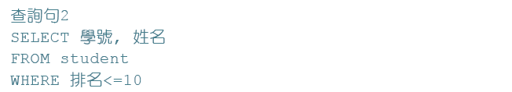
13-2 關聯式資料模式和查詢語言
查詢句2是選出所有在系上排名前10名的同學學號和姓名。
使用「<」這個算數運算子：

Slide 43
13-2 關聯式資料模式和查詢語言
由於很多筆資料列在「排名」欄位的值小於10，所以符合條件的共有5筆，也就是表13-1中的第1、4、5、8、10筆資料列。
從這些資料列中選出「學號」和「姓名」欄位，則所得的結果如下表所示。

Slide 44
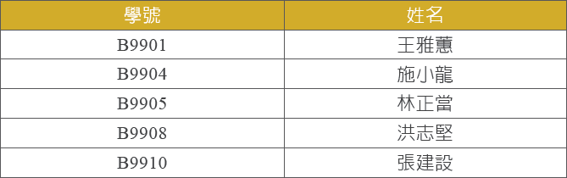
13-2 關聯式資料模式和查詢語言
查詢句2的輸出

Slide 45
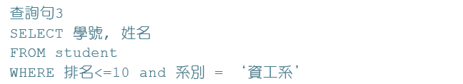
13-2 關聯式資料模式和查詢語言
若是使用者只希望針對「資工系」的學生查出排名前10名的同學，則所對應的SQL查詢句在WHERE子句裡，必須利用「and」連接詞，來要求兩個限制條件都成立，所對應的SQL查詢句如下：

Slide 46
13-2 關聯式資料模式和查詢語言
此查詢句的輸出結果則會只包含3筆資料列，分別對應到學號B9901、B9908、B9910的同學。
以上討論的情況是只有針對一個關聯，但是資料庫系統裡通常會建立很多不同的表格，管理不同類型的資料。

Slide 47
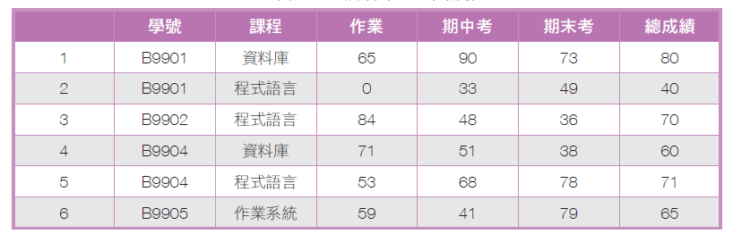
13-2 關聯式資料模式和查詢語言
下表中的成績(enroll)關聯，是記錄學生修課的成績。
成績(enroll)關聯

Slide 48

13-2 關聯式資料模式和查詢語言
在成績關聯裡，每位同學是以其學號作代表，如果想要以姓名為基準，知道每個同學修習了哪幾門課，就必須同時參考到學生(student)關聯和成績(enroll)關聯。
一個常見的錯誤，是直接把兩個關聯寫在FROM子句裡，而不加以限制，如同下面這個查詢句。

Slide 49
13-2 關聯式資料模式和查詢語言
這裡在SELECT子句裡使用「*」這個符號，是希望輸出這些資料列的所有屬性。
這個查詢句所產生的輸出，是學生關聯的10筆資料列，和成績關聯裡的6筆資料列所有可能的組合，也就是會產生出60 (10×6)筆資料列。

Slide 50
13-2 關聯式資料模式和查詢語言
下表中只列舉60筆中的12筆作為範例，其中有些省略掉的欄位以「...」表示。

Slide 51
13-2 關聯式資料模式和查詢語言
可以觀察到許多不合理或無意義的資料列。
譬如，前6筆資料列都代表了「王雅蕙」同學，但是在第3筆到第6筆資料列中，卻發現該同學在「student.學號」的欄位值，和「enroll.學號」的欄位值並不相同，也就是一個同學出現兩個不同的學號。
同樣的情況，針對「劉維新」同學，也可在第7、8、10、11、12筆資料列觀察到。

Slide 52
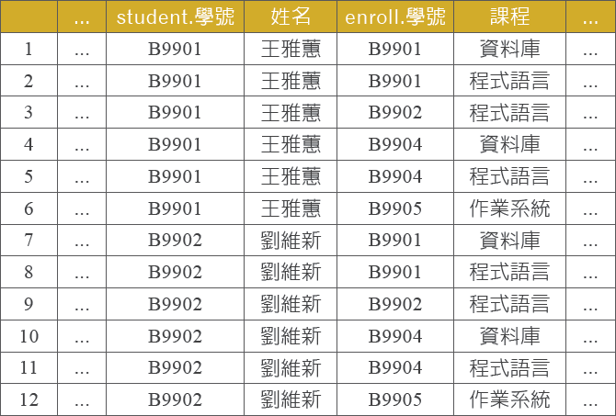
13-2 關聯式資料模式和查詢語言
學生表格和成績表格直接組合的部分結果

Slide 53
13-2 關聯式資料模式和查詢語言
所以，正確的SQL寫法，是將這兩個表格，以適當的屬性串連起來，稱作兩個表格的連結(join)。
以此例而言，學生關聯裡記錄了每個學生的基本資料，包含了「學號」等；而成績關聯裡，每個選課紀錄裡，也是以「學號」來代表修課的學生，所以可以使用兩個表格共同的「學號」屬性，作為連結的基礎。

Slide 54
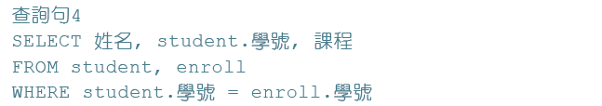
13-2 關聯式資料模式和查詢語言
兩個表格的連結是以WHERE子句裡的一個「相等」限制式來表示，如同下面所列的SQL查詢句：

Slide 55
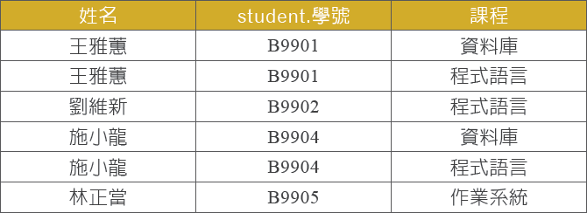
13-2 關聯式資料模式和查詢語言
在此查詢句中，針對連結後的結果，只需要「姓名」、「學號」和「課程」三個屬性，則所輸出的資料如下表所示。
查詢句4的輸出

Slide 56
13-2 關聯式資料模式和查詢語言
將兩個表格連結之後，所產生的資料列可能比原先表格的資料列多，也可能比原先表格的資料列少。

Slide 57
13-2 關聯式資料模式和查詢語言
以學生表格為例，每位同學只以一筆資料列表示，但是連結後，有的同學，如「王雅蕙」，會產生出兩筆資料列。
另一方面，學號「B9903」的「王自強」同學，由於在成績表格中沒有任何紀錄，所以在上表中並沒有對應的資料列。

Slide 58
13-2 關聯式資料模式和查詢語言
以成績關聯為例，連接之後的資料列個數會正好和原先的資料列個數相同，這是因為成績關聯的每一筆資料列利用學號值到學生關聯尋找對應的資料列時，會正好找到一個學生資料列來組合。
以下再探討一個常見的SQL寫法，也就是先從一個表格挑選特定資料列，再到另一個表格抓取對應的相關資料。

Slide 59
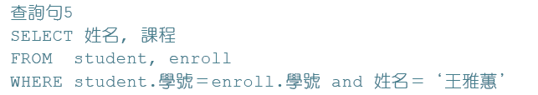
13-2 關聯式資料模式和查詢語言
下面這個SQL句子會只取出「王雅蕙」同學所修習的課程，也就是表13-6中的前兩筆資料列。
注意到WHERE子句裡，以「and」連結的限制式，前後的順序並沒有關係：

Slide 60
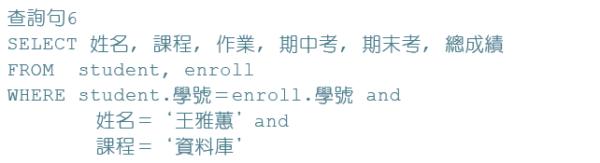
13-2 關聯式資料模式和查詢語言
下面這個SQL句子會取出「王雅蕙」同學修習「資料庫」這門課的成績：

Slide 61

13-2 關聯式資料模式和查詢語言
查詢句6的輸出
所得到的結果如下表所示：
在查詢句5和查詢句6中，由於「學號」欄位在student關聯和enroll關聯裡都被定義，所以在該欄位之前，利用符號「.」加註來源表格，以避免產生混淆，其餘的欄位則加註與否皆可。

Slide 62
13-2 關聯式資料模式和查詢語言
另外，觀察查詢句5和查詢句6，可發現在WHERE子句中的限制式大致分做兩類：
用以連結兩個表格。
用以限制特定欄位的內容。
為了可以做明確的區隔，也可以將前一種限制式寫在FROM子句中。

Slide 63
13-2 關聯式資料模式和查詢語言
在講述其寫法之前，先說明以下兩種不同的連結型態：
內部連結（inner join）：兩個表格都必須有相同的屬性值，對應的資料列才可以配對輸出。
左外部連結（left outer join）：除了符合相同屬性值的資料列可配對輸出之外，左邊表格的所有資料列也都必須輸出。

Slide 64
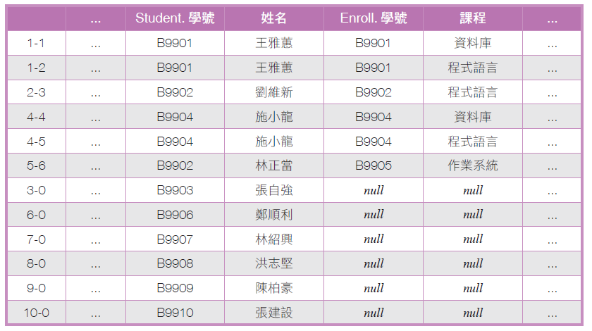
13-2 關聯式資料模式和查詢語言
假設學生表格為左方表格，成績表格為右方表格，在進行左外部連接的操作後，結果則會如表所示。
學生表格和成績表格執行左外部連結之後的結果

Slide 65
13-2 關聯式資料模式和查詢語言
舉例來說，第二列的標示為「1-2」，表示它是經由學生表格的第一列和成績表格的第二列配對輸出。
另外也可觀察到，前六筆輸出正是此二表格執行內部連結的結果。

Slide 66
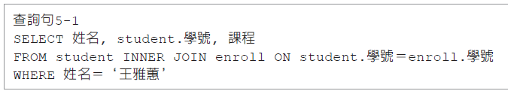
13-2 關聯式資料模式和查詢語言
以查詢句5為例，對應內部連結的寫法如下所示，在此，關鍵字「ON」後面的條件式「student. 學號＝ enroll. 學號」，強制只有兩個表格中「學號」屬性值相同的資料列，才可配對輸出：

Slide 67
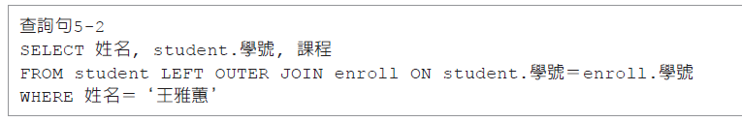
13-2 關聯式資料模式和查詢語言
至於查詢句5對應左外部連結的寫法則如下所示，差別只在於以「LEFT OUTER JOIN」取代「INNER JOIN」：

Slide 68
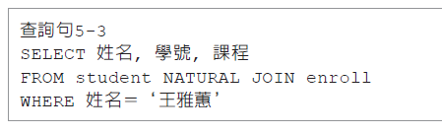
13-2 關聯式資料模式和查詢語言
由於進行兩個表格的連結運算時，十之八九是利用它們之間具有相同名稱的屬性，所以較為精簡的自然連接（natural join）寫法也很受歡迎。同樣以查詢句5為例，對應的寫法如下：

Slide 69
13-2 關聯式資料模式和查詢語言
SQL DDL的語法，提供了建立資料表綱要(schema)的功能。
在定義一個關聯的綱要時，除了提供此關聯和所有屬性的名稱，每個屬性的資料型態及資料大小，都必須加以指定。

Slide 70
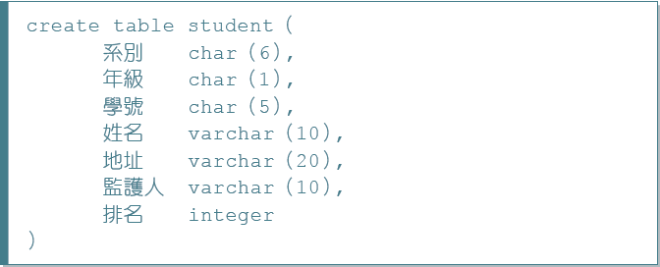
13-2 關聯式資料模式和查詢語言

Slide 71
13-2 關聯式資料模式和查詢語言
學生關聯共包含了7個欄位：系別、年級、學號、姓名、地址、監護人、排名。在關聯式資料模式中，資料型態以字串和數字為主。
數字分為整數和實數等，和一般程式語言提供的型態類似；而字串型態則可分為char和varchar兩種。這兩種字串型態的差別，在於前者會使用所有宣告的空間；而後者則只會使用到輸入資料大小的空間。

Slide 72
13-2 關聯式資料模式和查詢語言
舉例來說，指定「系別」欄位的型態為char(6)，如果只輸入5個字母的話，則系統會自動補一個空白，讓每個系別的欄位值都正好佔據6位元組的空間。
另外，將「地址」欄位的資料型態定義為varchar(20)，這樣的話，使用者最多可以輸入20個字母，但是若輸入15個字母的話，系統只使用15個位元組的空間。
值得注意的是：一個中文字需使用兩個位元組的空間。

Slide 73
13-2 關聯式資料模式和查詢語言
在定義表格時，還可以進一步指定表格內資料的限制，最常見的限制是主鍵(primary key)和外來鍵(foreign key)的限制。

Slide 74
13-2 關聯式資料模式和查詢語言
「主鍵」是定義在某一個表格上，它可以由一個屬性或多個屬性所構成，這個(或這些)屬性能成為主鍵的條件，在任何情況下，它們的屬性值在整個表格裡都不會重複。
「外來鍵」雖然也是定義在某一個表格上，但它卻表示了和另一個表格之間的「從屬」關係。

Slide 75
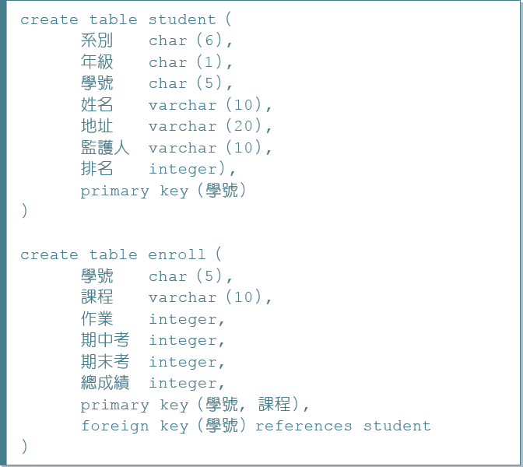
13-2 關聯式資料模式和查詢語言
定義了主鍵和外來鍵的學生表格和成績表格如右圖。

Slide 76
13-2 關聯式資料模式和查詢語言
主鍵限制了某些屬性值在同一個表格不可重複，其「唯一」的特性方便用來取出一筆特定的資料列，在資料表格定義中是用到primary key這個關鍵詞。
外來鍵則是限制了兩個表格建立資料時的先後關係，在資料表格定義中是用到foreign key和references這兩個關鍵詞。

Slide 77

隨著資料庫軟體日漸受到歡迎與重視，以作業系統起家的微軟公司，正式於1993年，首度推出在Windows NT上運行的SQL Server。
該軟體剛問世時，一般企業還是持保留態度，不確定該資料庫伺服器是否能安全且有效率地處理大量的資料。

Slide 78
如同大家所熟悉的Office和Windows系統，SQL Server提供了易於操作的圖形式介面，再加上微軟公司推出低價策略，所以SQL Server逐漸被市場所接受，日後也不斷地推陳出新。

Slide 79
Oracle簡介
甲骨文公司於1977年由Lawrence J. Ellison與其他兩位同仁在美國加州合資成立。當時，IBM的Codd研究員剛發表關聯式資料模式的論文不久，該公司便很有眼光地利用其理論，建立出可實地運行的資料庫軟體，稱作Oracle。
Oracle資料庫軟體，在資料庫技術的研究上，一直具有領先的地位。

Slide 80
13-3 實體關係模式和正規化
實體關係模式（Entity Relationship model；ER model）彌補了關聯式資料模式在資料設計上的不足之處。
搭配實體關係模式的實體關係圖（Entity Relationship diagram；ER diagram）以一目了然的圖形呈現設計之後的結果，更成為系統設計者和系統使用者最佳的溝通橋樑。

Slide 81
設計資料庫應用系統的步驟
利用使用者訪談、文件分析等，了解使用者的資料需求。
將上述需求以實體關係圖呈現，此步驟通常稱為觀念建模（conceptual modeling）。

Slide 82
設計資料庫應用系統的步驟
將上述的實體關係圖轉換成合理的關聯綱要（relational schema），此步驟又稱作邏輯建模（conceptual modeling）或邏輯設計。
最後根據軟體的特性，規劃實體層的設計如建立索引等以強化效率，此步驟又稱作實體建模（physical modeling）或實體設計。

Slide 83
實體
實體就是一個實際存在的物體。
如一個學生、一位老師等。
屬性也可以看做是應用系統中需要處理的實體特性。
舉例來說，在教務系統中，需要知道學生的系別、年級、學號等，這些都可以表示成學生實體的屬性。

Slide 84
實體
實體集合（entity set）以矩形表示，並將其名稱註明於矩形框中。
實體的每一個屬性，則以橢圓形表示，並將其橢圓形框連線至對應的矩形框。

Slide 85
實體
圖13-2中設計了一個學生實體，包含4個屬性。
學號屬性下多了一條底線，用以表示該屬性是此實體集合的主鍵（primary key），也就是在整個學生實體集合中，沒有兩個學生的學號會相同。
學號屬性值具有唯一性，可以辨識出特定的學生實體。

Slide 86
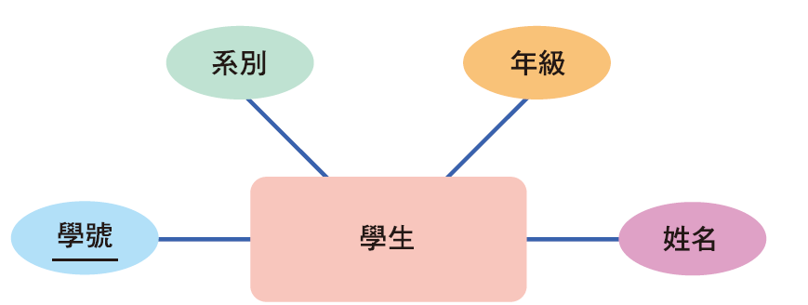
學生實體集合

Slide 87
「學生」實體集合和「課程」實體集合之間具有「選修」這個關係集合（relationship set）。
在實體關係圖中，關係集合（entity set）以菱形表示，並連線到構成此關係的實體集合上。

Slide 88
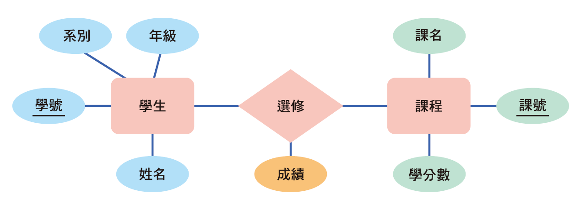
學生、課程、選修實體關係圖

Slide 89
實體關係圖轉換成關聯綱要
每個實體集合對應到一個關聯，其屬性對應到關聯的欄位，而實體集合的主鍵即為關聯的主鍵。
每個關係集合對應到一個關聯，除了將其本身定義的屬性對應到關聯的欄位外，還要將其所連結的實體集合的主鍵一併涵蓋進來。

Slide 90
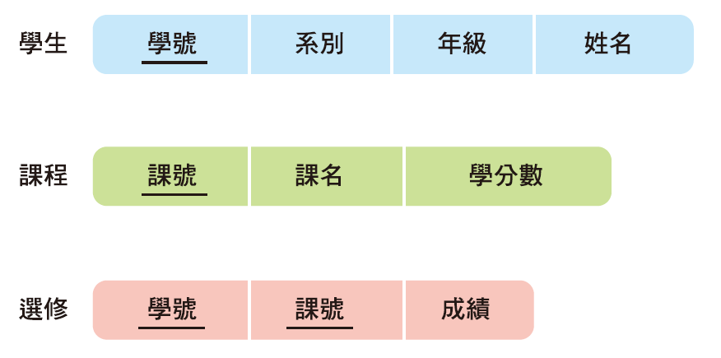
關聯綱要

Slide 91
雖然實體關係圖可以協助關聯式資料庫綱要的設計，但是仍然需要一個清楚的準則來評估一個關聯式綱要的好壞，這時候就需要正規式（normal form）。

Slide 92
正規式定義了一個好的關聯綱要所需要的特性，而正規化（normalization）則是指將某個關聯轉換成符合正規式的過程。

Slide 93
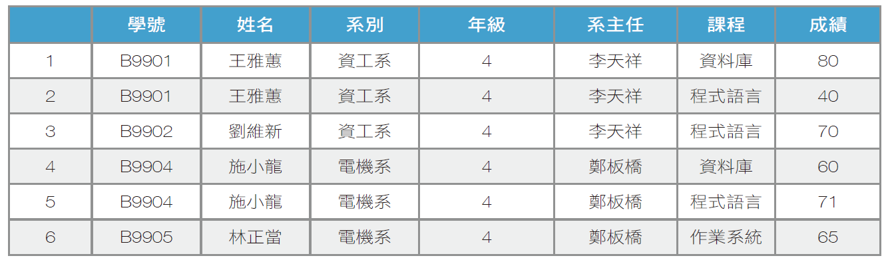
學生綜合表格

Slide 94
舉例來說，假設學號「B9901」的同學改名成「王美美」，但是維護系統的人員只改了第一列的資料，而沒有修改到第二列的資料。
如此會導致日後查詢「B9901」學號的同學時，同時出現「王雅蕙」和「王美美」兩個姓名，而無從確認哪一個名字最正確。此現象稱為修改異常（modification anomaly）。

Slide 95
函數相依
F1: {學號} → {姓名, 系別, 年級, 系主任}
F2: {學號, 課程} → {成績}
F3: {系別} → {系主任}

Slide 96
為了方便說明如何針對學生綜合表格進行正規化，把該表格以及其中的屬性表示如下：
R (學號, 姓名, 系別, 年級, 系主任, 課程, 成績)

Slide 97
R1 (學號, 姓名, 系別, 年級, 系主任)
R2 (學號, 課程, 成績)

Slide 98
R3 (系別, 系主任)
R4 (學號, 姓名, 系別, 年級)

Slide 99
R2 (學號, 課程, 成績)
R3 (系別, 系主任)
R4 (學號, 姓名, 系別, 年級)

Slide 100
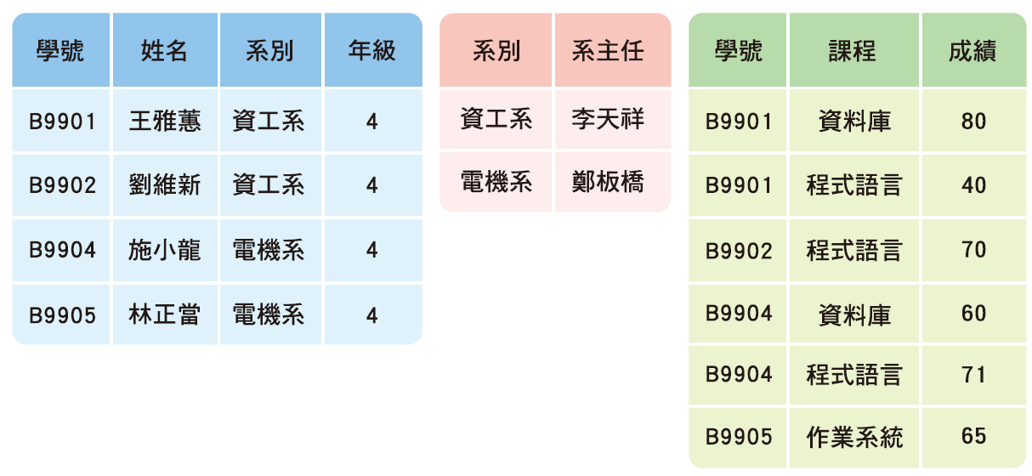
分解學生綜合表格之後，符合BCNF之三個表格的內容。

Slide 101
13-4 資料庫與大數據
由於關聯式資料庫的成功，很多企業都放心地將重要的資料數位化，建立成一個個資料庫管理系統。
大型或跨國的企業，需要整合分散在各地、或是以不同軟體所建立的資料庫，才能一窺整個企業的全貌，進一步協助管理者進行決策分析。

Slide 102
13-4 資料庫與大數據
例如：一家連鎖超商，若要決定某項物品進貨的數量或調整其售價，必須根據該貨品在各個分店銷售的狀況，甚至分析影響銷售的原因，才能做出正確的決定。

Slide 103
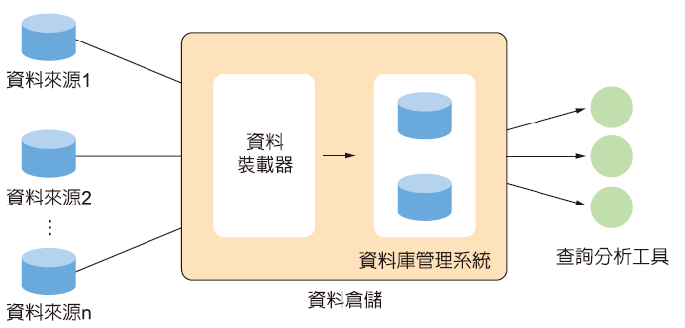
13-4 資料庫與大數據
資料倉儲架構

Slide 104
13-4 資料庫與大數據
資料裝載器（Data Loader）：蒐集不同來源的資料，將其整合後存放於獨立於其他資料來源的資料庫系統，過程簡稱為「提取-轉換-裝載」（Extract-Transform-Load；ETL）。

Slide 105
13-4 資料庫與大數據
資料來源：可能會使用不同的表格名稱、欄位名稱、資料型態等等，來表達相同的資料。譬如，要表示貨品編號，每個系統使用的欄位名稱可能分別為ID或No，而資料型態則可能分別是數字或字串。
所以建立資料倉儲時，需要先行定義一個共同的綱要（schema）。

Slide 106
13-4 資料庫與大數據
查詢分析工具：同樣以超商為例，管理階層可能希望計算牛奶的每一種口味（如巧克力、草莓等）或容量（200毫升、1公升等），所對應的牛奶銷售量，以分析彼此之間的相關性。
支援此項需求的相關技術稱作線上分析處理（Online Analytical Processing；OLAP）。

Slide 107
13-4 資料庫與大數據
大數據又稱為巨量資料，特質如下：
巨量（Volume）：資料量超過傳統資料庫所能處理的GB（Gigabyte）範圍，而達到TB（Terabyte）甚至更高等級。常見的資料來源除了全球資訊網外，還可能來自於不停偵測和蒐集資料的感測器（sensor）等。
高速（Velocity）：資料持續且快速地加入於系統中，上述提到的全球資訊網和感測器所獲得的資料，都具有此類特色。

Slide 108
13-4 資料庫與大數據
多元（Variety）：相較於傳統資料庫處理的結構化資料，全球資訊網上常見的非結構化文字資料，甚至各類型的多媒體資料等，都成為系統欲處理的對象。
真實度（Veracity）：大數據不能照單全收，而需要加以整理並確認資料是否可靠，才能進行下一階段的分析。

Slide 109
13-4 資料庫與大數據
價值度（Value）：到底何者才是值得拿來分析的重要資料，需要專業的審慎評估。

Slide 110
13-4 資料庫與大數據
傳統上
若使用關聯式資料庫軟體建立系統，必須先分析企業內各種資料的相關性，以定義適合的關聯和欄位，並利用SQL查詢句撰寫所需的功能。
面對變化多端的大數據，卻顯得缺乏足夠的彈性而不符合所求。

Slide 111
13-4 資料庫與大數據
NoSQL（Not Only SQL）類資料庫軟體，也就應運而生。
Google公司開發的BigTable。
Facebook公司開發的Cassandra。
近年來相當具有人氣的MongoDB。

Slide 112
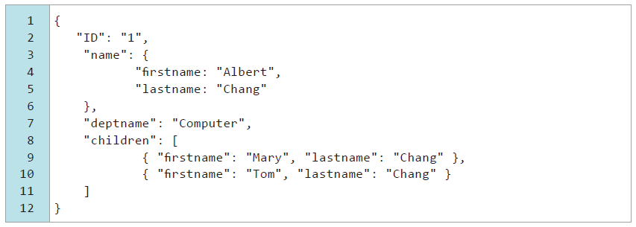
13-4 資料庫與大數據
MongoDB採用文件導向的概念，而將資料以JSON（JavaScript Object Notation）格式儲存，一個JSON物件如圖所示：

Slide 113
13-4 資料庫與大數據
JSON物件採用的是鍵-值對（key-value）的表示法。舉例來說，第二列表示了ID鍵的值為1。另外，JSON也允許巢狀結構，以第3-6列為例，name鍵的值為另一個物件，其中又包含了firstname和lastname兩個鍵。

Slide 114
13-4 資料庫與大數據
使用者可以自由地在一個JSON物件中任意加入所需要的鍵- 值對組。
針對另外一個教授，若想要表達其計畫資料，就可以替其增加一個名為Project的鍵，然後在其對應的值記錄其執行的計劃編號。

Slide 115
13-4 資料庫與大數據
若將圖13-3與表13-1的一筆資料列比較，可觀察到前者利用鍵-值對的表示法，可以讓每一個JSON物件有所差別，而後者的每一筆資料列則格式皆固定。
由於JSON的資料表示法具有很大的彈性，相對的，MongoDB的指令也就與SQL有所不同。以下就簡要的說明幾個代表性指令。

Slide 116
13-4 資料庫與大數據
db.createCollection(“faculty”)：假設想建立很多如圖13-3的JSON物件於系統中，可以先使用此指令建立一個名為faculty的集合（collection）。集合的概念與關連大略相同。
db.faculty.insert({“id”:“2”,“deptname”:“EE”}) 利用此指令，可建立一個編號為2且在電機系服務的教授於faculty的集合中。

Slide 117
13-4 資料庫與大數據
db.faculty.findOne({“id”:“1”})：此指令找出第一個符合此鍵-值對的物件。由於MongoDB的資料為具有順序性的文件格式，所以其指令可以指定只找出第一筆或是輸出全部。

Slide 118
13-5 資料探勘
資料探勘（Data Mining；DM）：從大量的未處理資料（raw data）中，挖掘出有建設性的資訊（information）。

Slide 119
13-5 資料探勘
資料探勘的實例
美國的沃爾瑪（Wal-Mart）公司，利用資料探勘的技術後，發現啤酒和尿片常常一起被購買。
沃爾瑪公司就把這兩項貨品擺在附近，由於顧客覺得購買方便，而造成這兩項產品的銷售率都成長3成以上。

Slide 120
資料探勘的應用之一
針對客戶關係管理（Customer Relationship Management；CRM）上，ＤＭ可能的應用與好處如下：
了解客戶的滿意度，與客戶建立良好的互動。
精確地掌握顧客消費習性，主動傳遞資訊給客戶。
根據使用者的使用行為，事先偵察出不合理的使用狀況。
分析潛藏的客戶群，或針對特定消費行為的顧客群做促銷。

Slide 121
資料探勘產生的常見資訊類別
關聯規則（association rule）
規則範例：「若買啤酒則買尿片」，表示成：
規則必須伴隨支持度（support）和信心度（confidence）

Slide 122
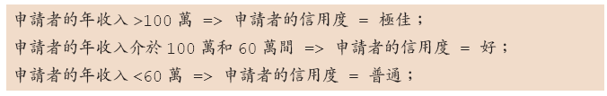
資料探勘產生的常見資訊類別
分類（classification）
根據既有的資料和一些特性，建立出一些分類法則，以推測一個新的狀況屬於哪一類：

Slide 123
資料探勘產生的常見資訊類別（續）
分群（clustering）
把具有相同或類似特性的物件分做同一群。
在網路書店的範例中，可以根據使用者的購買行為將其分群，然後主動推薦新書。
在空間資料上，可以把每一次犯罪的地點記錄下來，然後經由分群得知犯罪率特別高的區域。

Slide 124
進行資料探勘的步驟
資料管理與準備
資料可能必須轉化以符合資料探勘演算法的要求。
raw data中不合理的資料必須移除。

Slide 125
進行資料探勘的步驟
建立模型以分析資料
選擇適當的演算法。
設定參數。
輸出結果
通常以圖形或報表呈現。

Slide 126


13-6 XML簡介
XML文件結構
文件物件模型
文件型態定義
Xpath標準

Slide 127
13-6 XML簡介
全球資訊網(World-Wide-Web；簡稱WWW或Web)已經可以說是全世界資訊分享的主要方式，因為它在無遠弗屆的廣域網路環境中，提供一種便利且簡單的方式去存取資料，所以相當多的企業已經將其產品廣告或可分享的資料放在網際網路上。

Slide 128
13-6 XML簡介
WWW上所接受的資料型態是符合HTML格式的文件，但是原本HTML是設計為顯示資料之用，以便將文件內容呈現在使用者面前，所以內含許多控制輸出的標籤(tag)，如<table>、<font>、<ol>、<li>…等，而不是表示資訊的內容及它的結構，其缺乏對資訊意涵的描述，所以不利於自動化的資訊傳遞與交流。

Slide 129
13-6 XML簡介
可延伸式標記語言(Extensible Markup Language；XML)，已成為最近Web上相當受到重視的格式。
XML是由W3C制定的一個有關於描述資訊的上層語言（meta language），其1.0版於1998年2月正式推出。
XML的目的為定義一個描述資料之標準，允許使用者可以自由地定義標籤，以適當的結構來描述所要傳輸的資料。

Slide 130
13-6 XML簡介
XML規格將資料與使用者介面分離，所以易於達到自動化處理的目的。
XML對於各類型資料(如物件、文章、圖形、文字檔、二元檔等)都能標註，且以文字為基礎來表示資料，不僅容易在異質系統之間傳遞交流，且能穿過防火牆，便於在不同企業間進行資料交換。

Slide 131
13-6 XML簡介
從XML提出至今，幾家重要的軟體廠商，如Oracle、HP、IBM、Microsoft等，皆全力的投入研發，並配合W3C的規格，不斷地推出新的產品與應用，所以XML的重要性絕對是不可忽視。
由於XML只提供表示資料的方式，必須配合W3C另外定義的輔助技術來處理XML資料。

Slide 132
XML文件結構
一個XML文件的範例如圖13-18所示，它表示了三本書籍的資料，每一本書則分別描述了書名、作者、出版廠商、出版日期等訊息。
由範例中，可看出XML文件利用適當的標註，來提供資料的結構及與語意有關的資訊。
特別注意的是：該文件只表示「資料」，並無指定「顯示介面」。

Slide 133
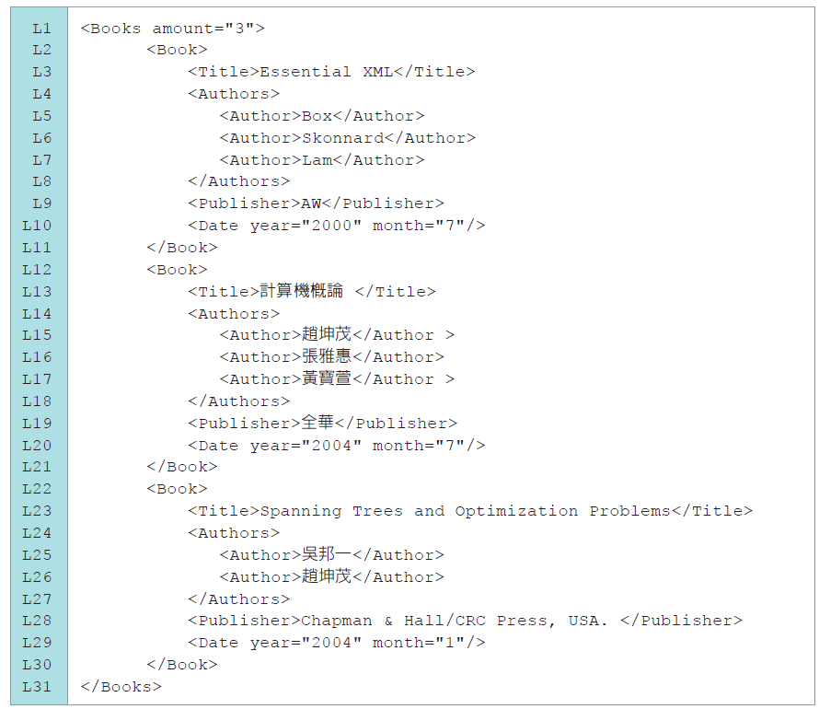
XML文件結構
XML文件範例

Slide 134
XML文件結構
以下利用此範例進一步說明XML文件的架構。XML可說是由一個個元素(element)所組成的。
所謂的元素，就是由一個開始標籤(start-tag)到對應的結束標籤(end-tag)為止，包含其中的所有內容。
譬如，從L2行的開始標籤<Book>到L11行的 </Book>為止，表示了一個Book元素。

Slide 135
XML文件結構
元素中可以包含其他元素，稱作子元素，譬如，該Book元素有四個子元素：Title、Authors、Publisher、Date。

Slide 136
XML文件結構
XML要求文件必須格式正確(well-formed)，也就是每個XML文件中只能有一個在最外層的根元素(root element)，如L1-L31行的Books元素。
同時，每個元素的開始標籤與結束標籤須成對，標籤之間不可交錯，即所有元素的排列必須為嚴謹的巢狀結構。

Slide 137
XML文件結構
元素可包含屬性(attribute)，所有的屬性之值必須加上單引號或雙引號，如L10行的Date元素包含一個屬性year，其值為2000。

Slide 138
文件物件模型
文件物件模型(Document Object Model；DOM)，是W3C定義來描述XML文件的架構，同時規範存取XML資料的介面，然後各家廠商可以根據該標準介面，自行提供實作的細節。
DOM的基本觀念，就是將XML檔案分解成個別的元素、屬性等，然後以它們為節點，表示成一個有順序的標籤樹(ordered label tree)。

Slide 139
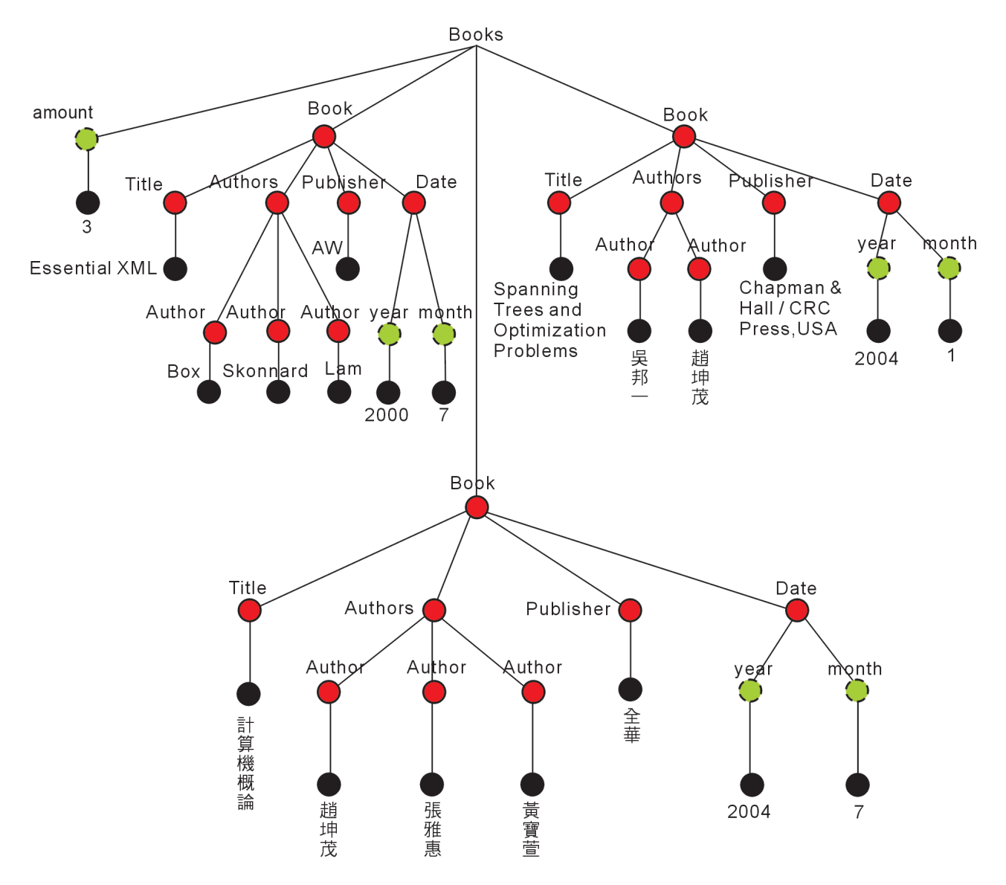
文件物件模型
XML文件的DOM樹狀表示

Slide 140
文件型態定義
相較於結構化的關聯式資料庫，XML提供了一種半結構化的(semi-structured)表示資料的方式。
舉例來說，關聯式資料庫的每筆資料都必須具有固定個數的欄位，但是XML資料內某一個元素可以出現一次以上。

Slide 141
文件型態定義
這些資料定義規格，可以利用W3C所頒訂的文件型態定義(Document Type Definition；DTD)來描述。

Slide 142
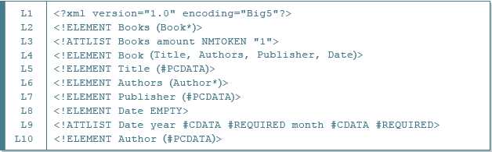
文件型態定義
該定義可規範特定XML文件的格式，也就是將每一個元素可以包含哪些子元素或屬性、各元素出現的順序等，清楚地加以定義和規範。
DTD範例

Slide 143
文件型態定義
在DTD文件中，ELEMENT標籤之後定義的是元素的名稱，接著用小括號括起來的，是該元素的「內容模型」，也就是在對應的XML文件中可以出現的內容。
在L4行的定義，規定了Book這個元素可包含Title、Authors等四個子元素。
至於L3行的「NMTOKEN」則是規範屬性值內不能包含空白。

Slide 144
文件型態定義
在L5行中進一步註明Title元素存放的資料為「#PCDATA」(Parsable Character Data)，該字串為預先定義的標記，代表可解析的文字資料。
ATTLIST標籤則是用以宣告元素的屬性，包含了屬性名稱、屬性類別及預設行為的描述，若屬性不只一個時，可以用這三個部分為一個單位一直重複下去。

Slide 145
文件型態定義
L9行定義了Date這個元素具有year和month這二個屬性。
year屬性的類別為#CDATA，表示該屬性值為一般文字；預設行為的描述為#REQUIRED ，表示該屬性值一定要存在。

Slide 146
文件型態定義
特別注意：DTD允許類似regular expression的符號，如L2行的星號(*)代表Books元素裡可包含多個Book子元素。

Slide 147
XPath標準
XPath是節點位置語言，用來取出位於特定位置的XML元素。
參照圖13-19的樹狀結構，可以更清楚地瞭解XPath的寫法。
在XPath中，必須指定如何從一個節點走到下一個節點，最常見的是把從根元素到該節點的完整路徑寫出來，如「/Books/Book/Title」。

Slide 148

XPath標準
該XPath敘述式，會回傳下列三個元素：
有時不是很確定元素在樹裡的確切位置，則可以在節點間使用「//」符號。
在XPath的標準中，「/」代表元素間具有父子關係，而「//」則代表元素間具有祖孫關係。

Slide 149
XPath標準
假設不確定Title元素的完整路徑，可以下「//Title」或「/Books//Title」，其回傳的元素會跟上式「/Books/Book/Title」相同。
可以利用萬用字元，取出不限定名稱的所有元素，如「/Books/Book/*」。
也可針對某個節點的內容加以限制。

Slide 150
XPath標準
「/Books/Book[//Author=“趙坤茂”]/Title」 會回傳所有「趙坤茂」寫的書本的標題。
XPath標準裡也提供許多函數以便使用者下達複雜的限制式，譬如表示式//*[count(Book)=3] ，則會指出擁有三個「Book」子元素的所有元素。

